Slide 1
AI医療コンサル（KHD）
クリニックの「人手不足 × IT苦手 × バラバラなツール」を、
AIで小さく解く。
院ごとに課題を診断し、刺さる1つから。0円ではじめて、効いた分だけ広げます。
提案だけで終わらせません。AIで「実物」を0円で作って、動かしてお見せします。
ご提案先：＿＿＿＿＿＿＿＿ クリニック 御中 ／ KHD ｜ AI医療コンサル

Slide 2
いま起きていること
どのクリニックも、だいたい同じ所でつまずく
フェーズは違っても、負担の「型」は共通しています
① 受付・電話の波
② 入力・転記の二度手間
③ 集患・認知が弱い
問い合わせ・予約・順番の電話でスタッフの手が止まる
紙→電子カルテへ書き写し。同じことを二度
新患が増えない。HP・SNSに手が回らない
でも、院内に「DX担当者」はいない。
業者は高い・縦割り・自社製品売り＝院の課題は二の次。
④ 立地・開業の判断
⑤ 承継・補助金の情報不足
開業・分院、「ここで食えるか」が読めない
承継やIT補助金、何が使えるか分からない
KHD ｜ AI医療コンサル

Slide 3
我々の立ち位置
ここに、ぽっかり空いた「隙間」がある
院の現実と、既存業者のあいだ。そこに中立で入る。
院の現実
既存の業者
・院長は診療で多忙、DXに手が回らない
・院内にIT/DX担当者がいない（紙・電話文化）
・何から手をつけるか分からない
・電カル/予約会社は高額・縦割り
・「自社製品を買って」が出発点
・院ごとの課題に合わせてくれない
その「あいだ」に、中立で入る。
特定ツールを売らず、課題を診断して「刺さる1つ」から。AIで実物を0円で作り、効いた分だけ成果報酬。
御用聞きでなく、院が少し楽になることだけを一緒に積み上げます。
KHD ｜ AI医療コンサル

Slide 4
進め方（当社の型）
進め方は、いつも同じ「型」
この5ステップを、院ごとの課題に当てはめるだけ
①
②
③
④
⑤
→
→
→
→
無料診断
刺さる1つを選ぶ
0円で小さく試す
数値で測る
効いた所を拡大
課題を一緒に棚卸し
効果が大きい所から
AIで実物を作って動かす
導入前後を比べる
合わなければ見直す
※「刺さる1つ」は院ごとに違う。公式LINEとは限りません。まず診断ありき。
KHD ｜ AI医療コンサル

Slide 5
打ち手の引き出し
課題に合わせて選ぶ ── ソリューション・メニュー
全部やるのでなく、課題に合うものから1つ。LINEはこの中の1つ。
院の課題 | 主な打ち手（ソリューション）
受付・問い合わせ・電話の負担 | 公式LINE（FAQ自動応答／Web問診／予約／お知らせ・リマインド）
電子カルテの入力・転記の負担 | Stream Deck・AI入力／伝達・音声の自動抽出・入力連携
集患・認知が弱い | オウンドメディア・HP・SNS × AI（発信の量産）
開業・分院・立地の判断 | 診療圏調査（AIで高速・量産。ここで食えるかを数値化）
承継・M&A・補助金 | テナント承継コンサル＋IT導入補助金の活用支援
→ 今回ご縁のあった院では「公式LINE」が刺さりましたが、御院では別の打ち手が主役になるかもしれません。
KHD ｜ AI医療コンサル

Slide 6
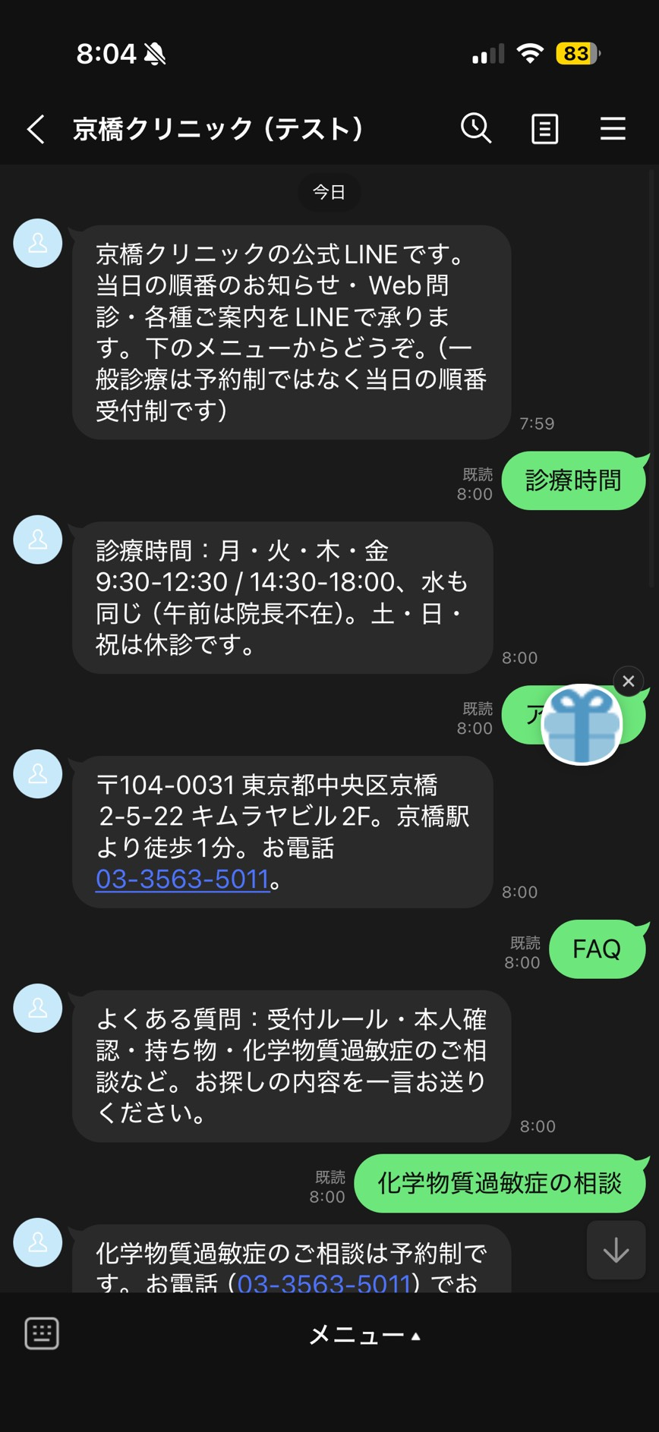
実物を作って、見せる
「提案」で終わらせない ── 例：公式LINE
AIで実物を0円で作って動かせる。これは数ある打ち手の一例です。
提案だけでなく「実物」
他社は資料止まり。我々はAIで動く実物を0円で作る
0円・中立
初期/月額0円（OSS×無料枠）。特定ツールを売らない
現場目線で作る
スタッフの不安に配慮。仕事を奪わず、面倒を引き受ける助手
これは「一例」
他院では、刺さる課題に応じて別の打ち手が主役に
実装例：京橋クリニックの公式LINE（本番稼働）
KHD ｜ AI医療コンサル

Slide 7
LINEだけじゃない
院のフェーズで、主役は変わる
開業前／運営中／承継 ── それぞれに打ち手があります
開業・分院を考える院
運営中で忙しい院
承継・出口を考える院
診療圏調査（AI量産）
業務のAI効率化
承継コンサル＋補助金
「ここで本当に食えるか」を、年齢・男女別の受療率からAIで高速レポート化。出店判断の精度を上げる。
受付（公式LINE）・電カル入力（Stream Deck/音声）・発信（オウンドメディア）を、課題に合わせて。
テナント承継・居抜きの座組み。IT導入補助金で導入コストを圧縮。次の一手まで伴走。
※ 一度きりでなく、院の成長に合わせて長くご一緒できるのが、AI医療コンサルの形です。
KHD ｜ AI医療コンサル

Slide 8
効果の測り方
効果は、一緒に「数字」で確かめる
打ち手ごとに、無理なく測れる指標だけを選びます
見る指標（例） | どう良くなるか
受付の電話本数 / 日 | 自動応答が一次対応 → 件数が減る
入力・転記の時間 | Web問診・AI入力 → 二度手間が減る
新患数 / 問い合わせ数 | 発信（HP・SNS）→ 認知・来院が増える
定期受診の来院率 | リマインド → 取りこぼし防止で上がる
月末の残業 | 業務平準化 → 月末の山が減る
どの指標を見るかは、スタッフの皆さまと相談して決めます。評価のためでなく「楽になったか」を確かめるためです。
KHD ｜ AI医療コンサル

Slide 9
選ばれる理由
なぜ、KHDのAI医療コンサルか
売り込みでなく、信頼を積み上げる関係を目指します
中立
0円・成果報酬
AIで速く・柔軟
特定ツールを売らない。院の課題から最適な打ち手を
初期/月額0円ではじめ、効いた分だけの成果報酬も可
従来20〜250万のものを0円〜。その場で直せる
現場目線
実物で見せる
GIVE先行
スタッフの不安に配慮。仕事を奪わず、面倒を引き受ける
資料でなく、動く実物を作って判断材料にできる
売り込まず、まず役に立つ。信頼の対価として
KHD ｜ AI医療コンサル

Slide 10
はじめ方
まずは「無料診断」から。
いきなり契約ではありません。課題を一緒に棚卸しして、刺さる1つを見つけます。
STEP 1
STEP 2
STEP 3
無料診断（約30分）
刺さる1つを0円で
測って、広げる
院の課題を一緒に棚卸し。優先順位をつける
AIで実物を作って試す。負担なく小さく
効いた所だけ拡大。合わなければ見直す
御院に合うかどうか、一緒に確かめながら。まず小さく、いつでも見直せます。

